Slide 1

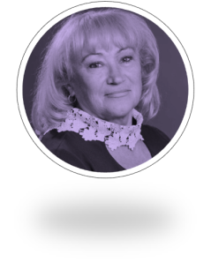
спікер - Консультант КУ «ЦПРПП ВМР» Лариса Бондарчук
5 травня 2023 року
12.00
педагогічний подіум для музичних керівників ЗДО ВМТГ
Формування професійного іміджу сучасного музичного керівника ЗДО
методичний дайджест

Slide 2

Складові іміджу музичного керівника:
- обізнаність у своїй професійній
діяльності;
- творчий підхід до організації
і здійснення освітнього
процесу;
- має гарний характер,
здобуває увагу дітей;
- вміє презентувати себе,
свій досвід і надбання

Slide 3
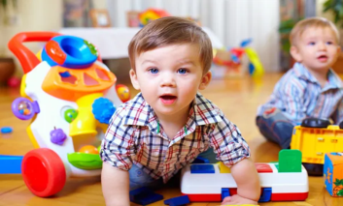
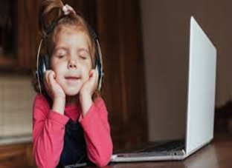
У різному віці діти по-різному сприймають педагога.
У ранньому дитинстві
малюки повністю
підкоряються його
авторитету, а підростаючи,
починають більш свідомо
й прискіпливо оцінювати
такі якості свого наставника,
як ерудиція, культура, знання, педагогічний такт

Slide 4
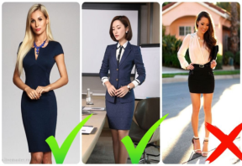
Музичному керівнику слід дбати про створення власного іміджу:
особистісні якості
професійні вміння
привабливий зовнішній вигляд

Slide 5
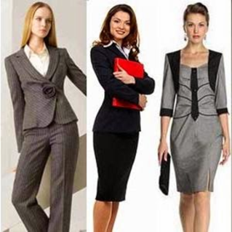
Складові іміджу:
відображення основних портретних особливостей людини;
самопрезентація, конструювання людиною свого образу;
нова символічна реальність, створена за заданими параметрами

Slide 6
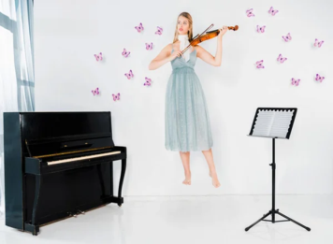
Професійні компетентності:
- проявляти обізнаність у мистецькій сфері, досвідченість у різних мистецьких питаннях;
- бути фасилітатором, ігромайстром, здатним
зацікавити та захопити дітей;
- добре володіти грою на музичному інструменті, мати приємний вокальний та розмовний голос

Slide 7


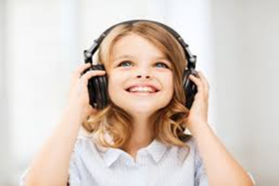
Універсальні компетентності
готовність розв’язувати освітні проблеми;
- створювати умови для педагогічної творчості, стимулювати освітні ініціативи.
властиві такі якості:
• ініціативність
• самостійність
• здатність до творчості
• уміння організовувати себе і дітей
• уміння користуватися засобами вербалізації,
візуалізації
• емоційність
• уміння управляти увагою

Slide 8
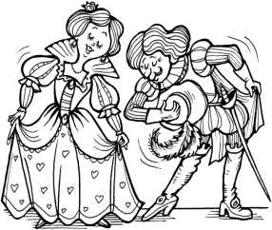
Культура поведінки
Передбачає знання законів етикету, встановлених суспільством або соціальною групою.
Зовнішній вигляд
Навіть якщо педагоги спілкуються
з найменшими дошкільниками, не варто думати, що діти цього віку не звертають уваги на одяг, макіяж педагога, не помічають деяких влучних прикрас у його вбранні, а особливо — шкідливих звичок

Slide 9
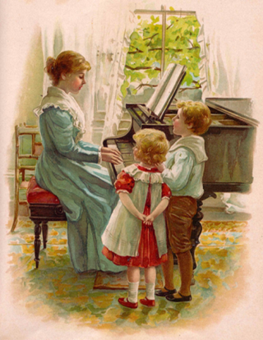
Складові професійної майстерності музичного керівника
Загальна та духовна
культура:
•моральна культура
•естетична культура
•морально – етична культура

Slide 10


Культура праці
- знання нормативних документів
дотримання педагогом
трудової дисципліни та
ведення ділової документації,
відповідно
до «Інструкції про ділову
документацію музичного керівника»

Slide 11
Комунікативні здібності
особисті якості музичного керівника:
вміння педагога спілкуватися, встановлювати доброзичливі стосунки з дітьми, колективом педагогів, батьками
любов до дітей, терпіння, доброзичливість, а також глибокі професійні знання

Slide 12

ДЕРЖАВНА СЛУЖБА ЯКОСТІ ОСВІТИ України
На сьогоднішній день заклади дошкільної освіти підлягають інституційному аудиту, який здійснює, новостворена державна установа – ДСЯО України.
У методичному пораднику для директора ЗДО «Як створити внутрішню систему
забезпечення освіти»
прописані алгоритм та усі критерії
створення внутрішньої системи
забезпечення якості освіти .

Slide 13

розділі ІІ. Зразковий заклад дошкільної освіти: як ним стати
поради щодо плекання
особистості дошкільника:
- Приймайте дитину такою, якою вона є
- Будуйте ваше спілкування на позитивних емоціях:
симпатія, любов, довіра, доброта, турбота

Slide 14


розділі ІІ. Зразковий заклад дошкільної освіти: як ним стати
Організовуйте освітню діяльність, спираючись на знання психологічних закономірностей розвитку дітей
Постійно урізноманітнюйте та збагачуйте методи і прийоми педагогічної взаємодії з дітьми.
Відмовтеся від критики помилок та безпричинного оцінювання дитини
Створюйте ситуацію успіху творчої та ігрової діяльності
Заохочуйте та схвалюйте старанність дитини
Підкреслюйте її успіхи в досягненні конкретного результату.

Slide 15
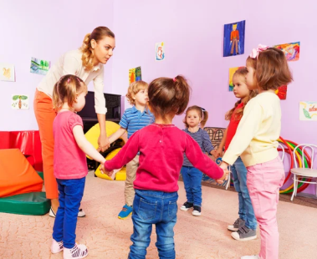
розділі ІІ. Зразковий заклад дошкільної освіти: як ним стати
- Навчайте дитину долати труднощі відповідно до її віку та можливостей
- Встановіть з дітьми певні правила та норми поведінки на заняттях, розвагах та свята
- Попередьте дітей про
відповідальність за
небажані вчинки,
зокрема про можливості
обмеження та заборони
за свідоме порушення правил

Slide 16
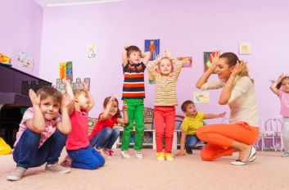
Розділі ІІІ. Вимоги до самооцінювання освітньої діяльності та управлінських процесів
- використання або створення педагогами освітніх ресурсів.
- Сьогодні виграє той педагог, який дає дитині базові знання і обов’язково спрямовує дитину на самостійне оволодіння ними. Для цього необхідно подбати проте, щоб зробити заняття цікавим, насиченим інформацією, яка
спонукала б дітей до
активної пізнавальної
діяльності

Slide 17

створення освітніх ресурсів
Основні види освітніх ресурсів :
Власні методичні розробки, методичні посібники, авторські дидактичні ігри;
Презентації своєї системи роботи;
Блоги, сайти;
Розробки планів-конспектів навчальних занять, сценарії свят, розваг;
Електронні освітні ресурси для дистанційного навчання.

Slide 18
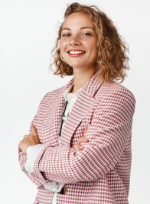

Музичний керівник
не просто посада, це звання,
яке потрібно нести з гідністю,
це величезна відповідальність
перед дошкільнятами, яким потім виходити у велике життя
Професія і хобі - єдине ціле
Мудрець сказав, що не можна прщепити любов до того, чого не любиш сам

Slide 19


ДЯКУЮ ЗА УВАГУ

